Slide 1
A vida pode ser positHIVva.

Slide 2
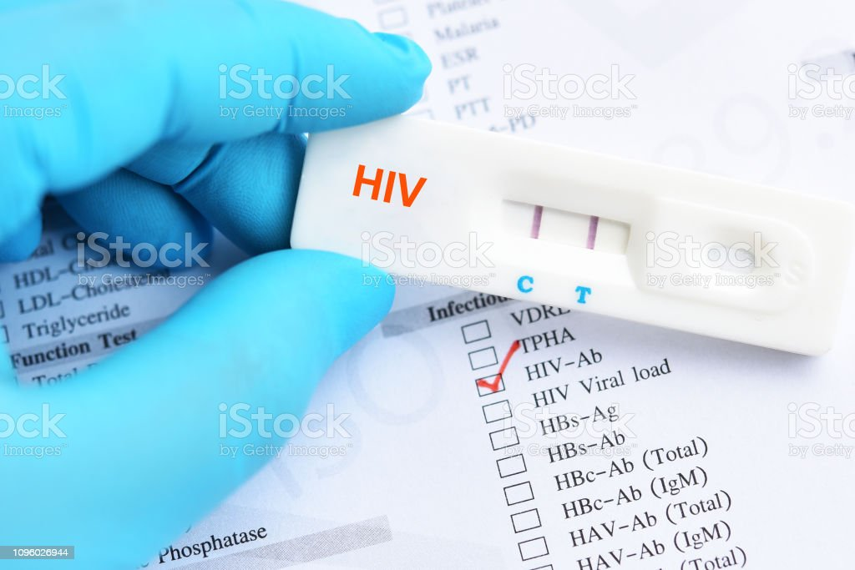
A vida pode ser positiva.
O antes e depois do Diagnóstico

Slide 3
A vida pode ser positiva.
Preconceito & Discriminação
Família e filhos
Militância
Faculdade

Slide 4
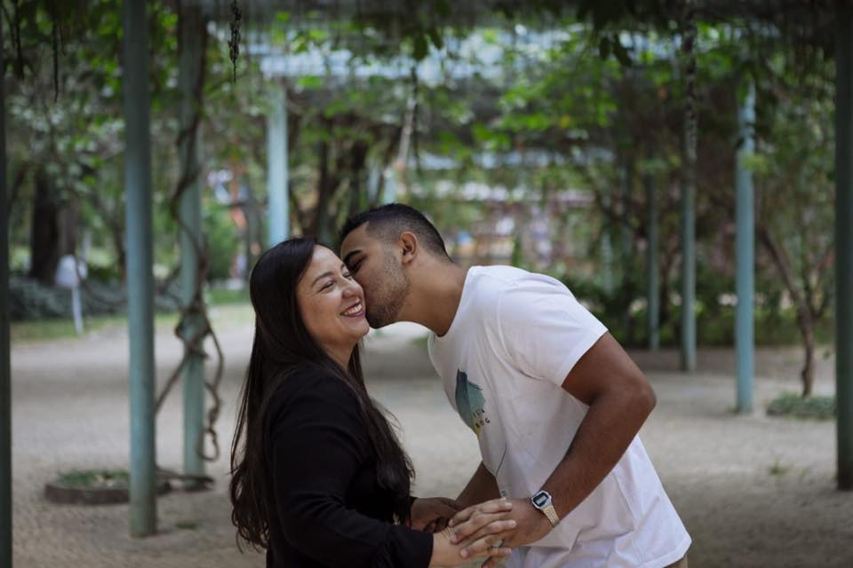
Viver com HIV/Aids é possível, com preconceito não.

Slide 5
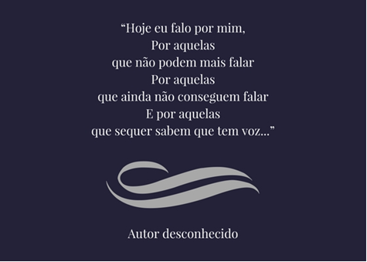
Obrigada!
Heliana Moura
heliana1000@hotmail.com

